Slide 1




Tugas Kelompok STUDI KASUS MINGGU-9 PBO VII
Oleh:
Akbar Ramadhan (5220411243)
Alif Arya Kusuma (5220411242)
Muhammad Zaki W (5220411248)

Slide 2
UML
UML atau Unified Modeling Language adalah bahasa pemodelan visual yang digunakan untuk merancang dan memodelkan sistem perangkat lunak. UML menyediakan sekumpulan notasi dan diagram yang dapat digunakan untuk menggambarkan berbagai aspek sistem perangkat lunak, termasuk struktur, perilaku, dan interaksinya.
Fungsi UML adalah untuk membantu para pengembang perangkat lunak untuk memahami dan merancang sistem perangkat lunak dengan cara yang jelas dan konsisten. UML dapat digunakan untuk berbagai keperluan, termasuk:
- Pengembangan sistem perangkat lunak baru
- Rekayasa ulang sistem perangkat lunak yang ada
- Dokumentasi sistem perangkat lunak
- Komunikasi antara tim pengembangan perangkat lunak

Slide 3
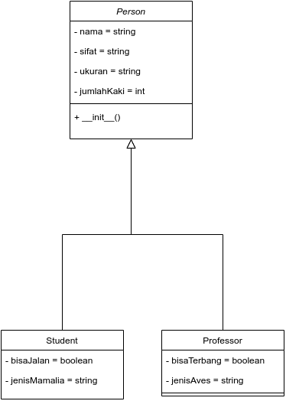

Slide 4


Code Program

Slide 5
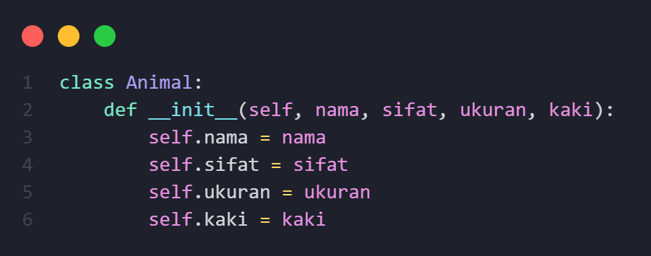
Class Animal
Kelas ini memiliki satu metode khusus yang disebut __init__, yang berfungsi sebagai konstruktor. Fungsi utama dari code ini adalah untuk membuat objek Animal dengan atribut-atribut tertentu saat objek tersebut dibuat.
Class Animal digunakan sebagai class induk. Class ini berisi atribut : Nama, Sifat, Ukuran, Kaki dan atribut kelas tersebut bersifat public.

Slide 6
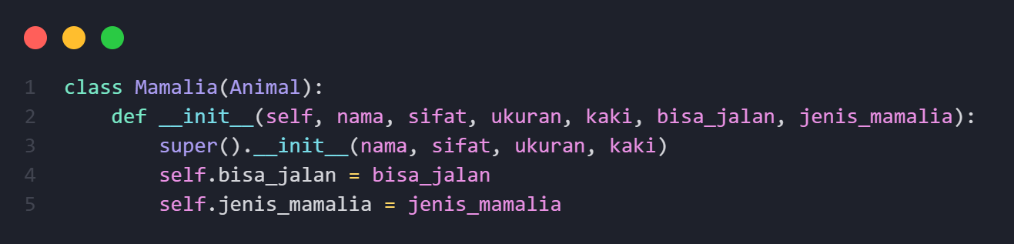
class Mamalia(Animal)
Pada code disamping mendefinisikan sebuah kelas yang disebut Mamalia yang merupakan turunan (subclass) dari kelas Animal. Fungsi utama dari code ini adalah untuk menambahkan atribut tambahan yang spesifik untuk mamalia sementara mewarisi atribut dan metode dari kelas Animal.
Class disamping menambahkan atribut baru seperti bisa_jalan dan jenis_mamalia. Atribut kelas tersebut bersifat public.

Slide 7
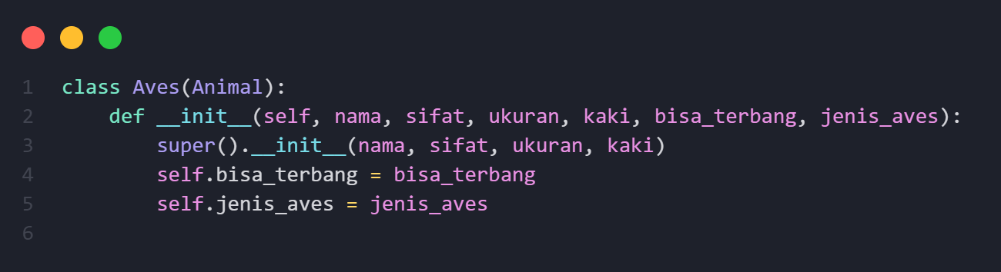
Class Aves(Animal)
Code disamping mendefinisikan sebuah kelas yang disebut Aves yang juga merupakan turunan (subclass) dari kelas Animal. Fungsi utama dari code ini adalah menambahkan atribut tambahan yang spesifik untuk burung (aves) sementara mewarisi atribut dan metode dari kelas Animal.
Kelas tersebut menambahkan atribut baru seperti bisa_terbang dan jenis_aves. Atribut kelas tersebut bersifat public.

Slide 8
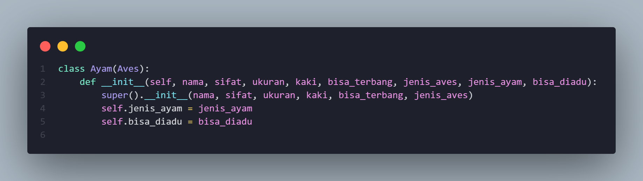
Class Ayam(Aves)
Code disamping mendefinisikan sebuah kelas yang disebut Ayam, yang merupakan turunan (subclass) dari kelas Aves. Fungsi utama dari code ini adalah menambahkan atribut tambahan yang spesifik untuk ayam sementara mewarisi atribut dan metode dari kelas Aves.
Kelas tersebut menambahkan atribut baru seperti jenis_ayam dan bisa_diadu. Atribut kelas tersebut bersifat public.

Slide 9
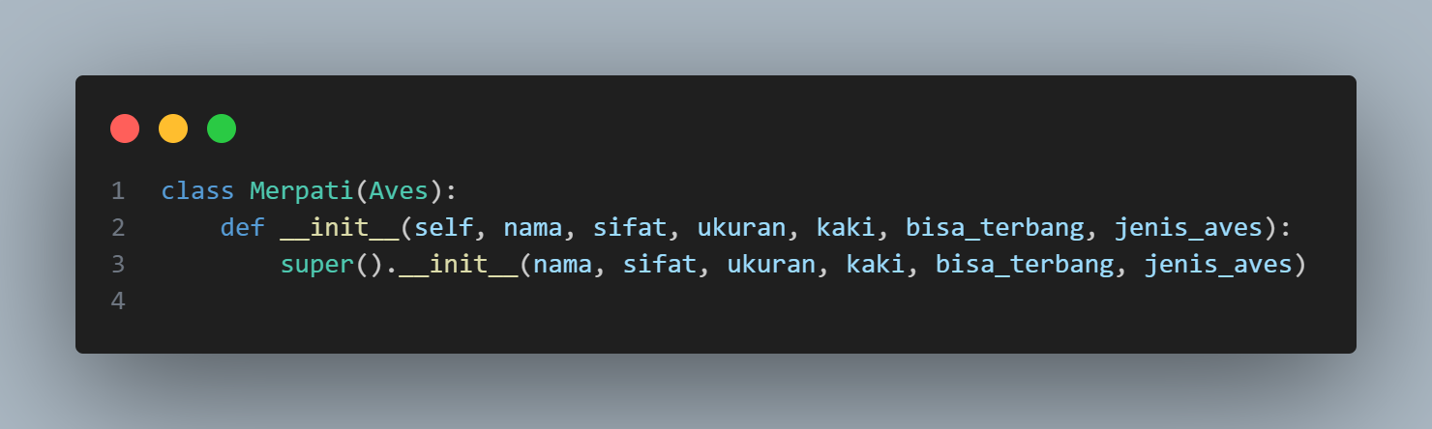
Class Merpati(Aves)
Kode disamping mendefinisikan sebuah kelas yang disebut Merpati, yang merupakan turunan (subclass) dari kelas Aves. Fungsi utama dari code ini adalah untuk menggunakan konstruktor dari kelas Aves dan mewarisi atribut dan metode dari kelas tersebut. Kelas tersebut mewariskan atribut-atribut dari induknya seperti nama, sifat, ukuran, kaki, bisa_terbang, dan jenis_aves. Atribut class tersebut bersifat public.

Slide 10
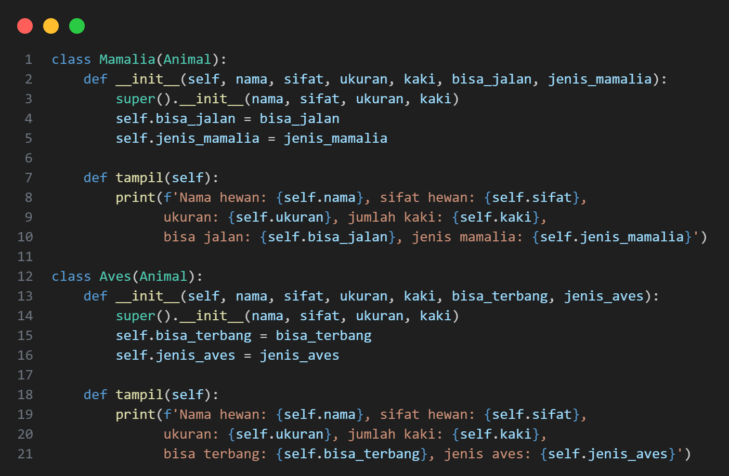
Polimorfisme
Kedua kelas ini memiliki metode tampil dengan tanda tangan yang sama (nama metode dan parameter yang sama), tetapi implementasinya berbeda. Implementasi metode tampil pada kelas Mamalia mencetak informasi spesifik untuk hewan mamalia, sedangkan implementasi metode tampil pada kelas Aves mencetak informasi spesifik untuk hewan aves.
Dengan polimorfisme ini, Anda dapat menggunakan metode tampil pada objek kelas Mamalia atau Aves tanpa harus tahu implementasi internalnya secara rinci. Polimorfisme meningkatkan fleksibilitas dan pemahaman kode, karena metode yang sama dapat digunakan pada objek yang berbeda dengan hasil yang sesuai dengan jenis objek tersebut.

Slide 11
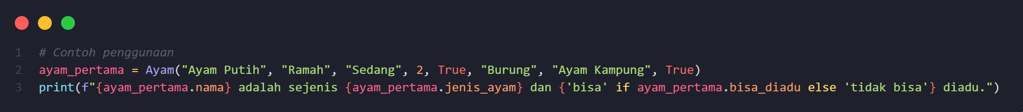
Object Class
Code pada baris ke 2 diatas merupakan objek untuk mengisi value pada atribut class Ayam dan pada baris 3 berfungsi untuk menampilkan atau mencetak hasil dari objek pada code baris ke 2.

